Slide 1
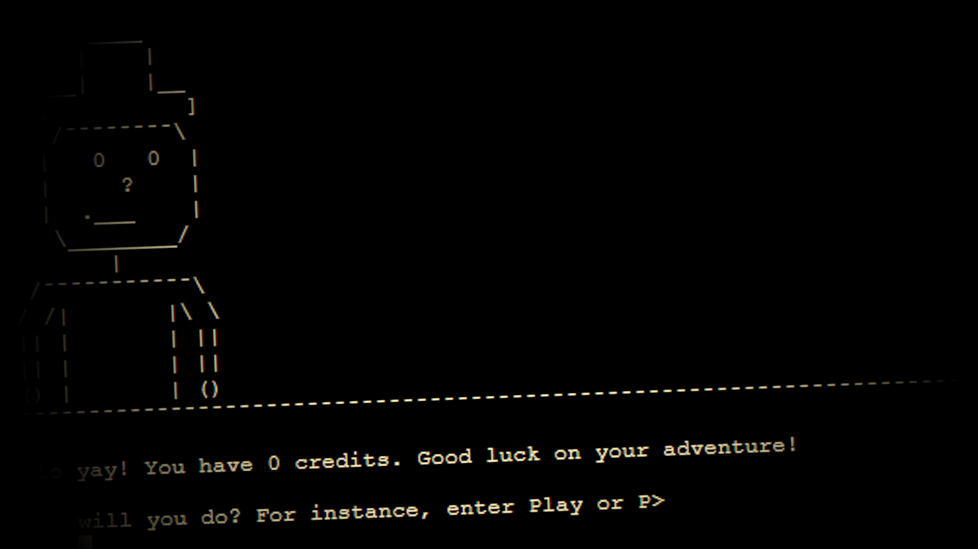
Gary's Adventure
Ralfs Migals DP2-1

Slide 2
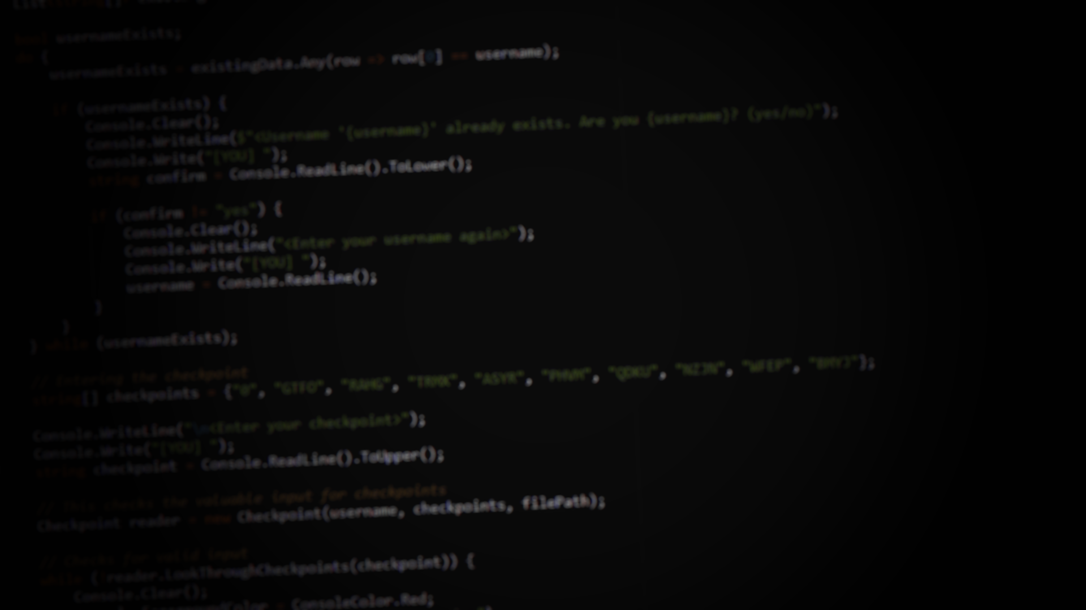
Mērķis
Izstrādāt lietojumprogrammu, kas būs vienkārša un atjautīga ASCII spēle konsolē. Tā pamatā būs piedzīvojumi un darbība.
Izstrādāt vienkāršu un atjautīgu ASCII spēle konsolē. Tās pamatā būs piedzīvojumi un spraigas izjūtas.

Slide 3
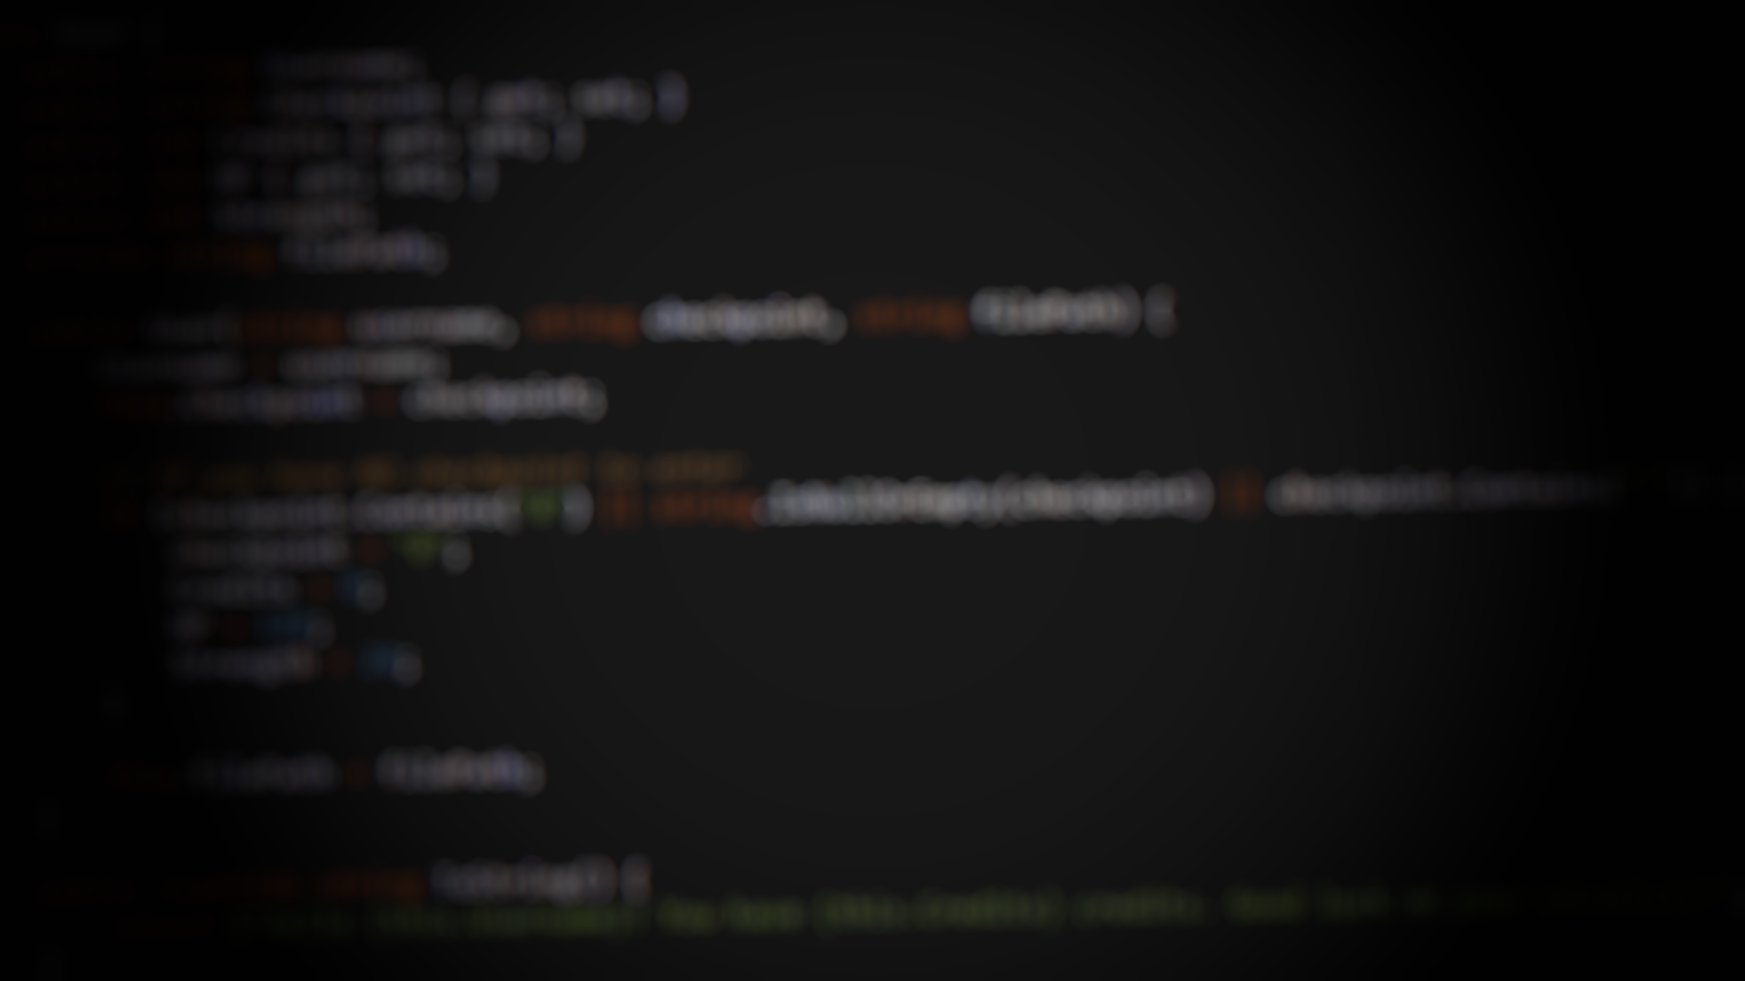
Uzdevumi
• Pieveikt visus piecus bosus, kuri traucēs nokļūt līdz pilij
• Pelnīt kredītus pēc uzvarām
• Pastiprināt sevi, nopērkot pārtiku un maģiskos dzērienus
• Pilnveidot Garija dienu, kurš ir spēles galvenais varonis

Slide 4

Aktualitāte
• Daudzi spēlētāji jeb “geimeri” mūsdienās spēlē grafiski, neiedziļinoties cik liels darbs ir ieguldīts, līdz ar to viņi ir mazāk ieinteresēti, kā tiek veidotas spēles vai sistēmas kopumā.
• Tā kā ir ļoti daudz grafiskās spēles, nolēmu “pavairot” vairāk konsoļu spēles, lai ir iespēja gan aplūkot, gan modificēt spēles.
• Cilvēkiem paaugstināsies zināšanas pat pēc nelielas ielūkošanās kodos katrā failā.

Slide 5
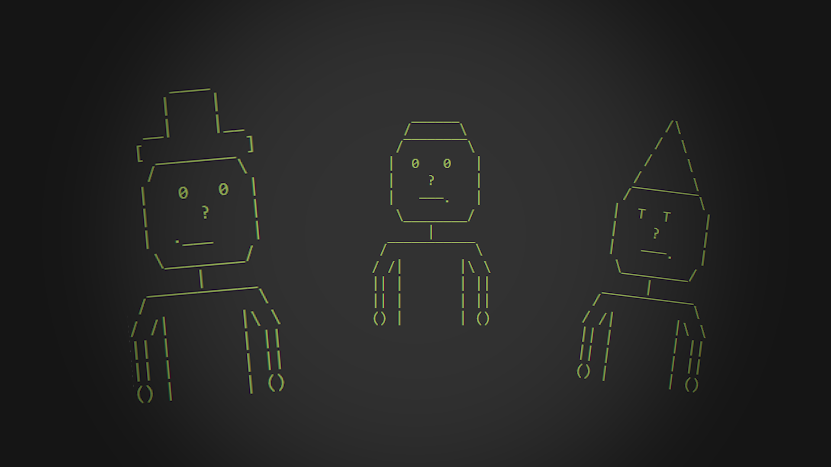

IT gudrinieki
Spēlētāji
RVT dalībnieki
Mērķauditorija

Slide 6



Prasības sistēmai un spēles uzsākšanai
Operētājsistēma: pēc personīgās izvēles, piemēram, Windows 10
Lejupielādē spēles failus šeit: https://github.com/22DP1RMiga/Gary-s-Adventure.git
Atvērt lietotni, kas paredzēta C# programmas kompilēšanai (piemēram, Visual Studio, Replit, GDB online Debugger)
Pirms uzsākšanas iepazīties ar noteikumiem READ.ME failā
Ieiet failā ar nosaukumu “main.cs” un uzsākt programmu.

Slide 7
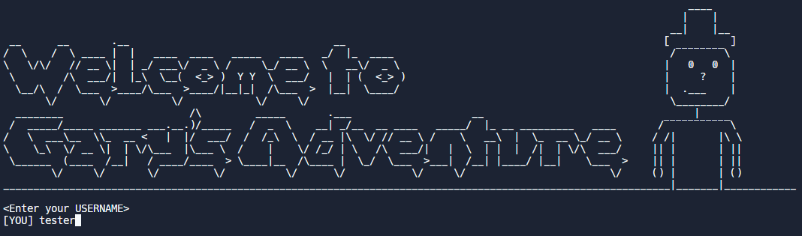
Demonstrējums

Slide 8


Testēšana
Unit Test nav aktuāls sistēmā, to testējuši pazīstami programmētāji, kuri ir mani draugi.

Slide 9
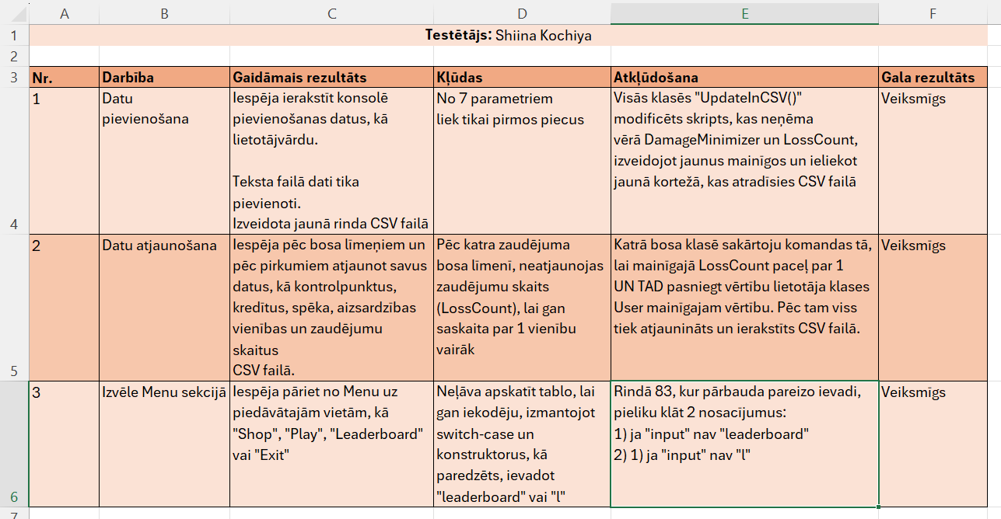

Slide 10
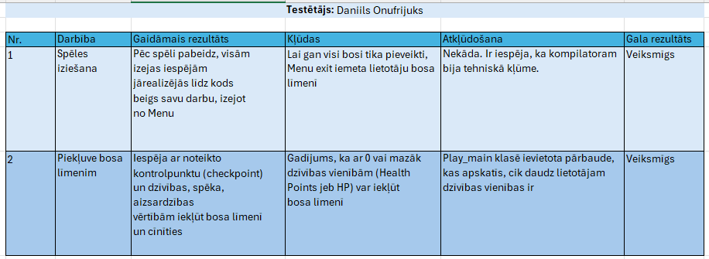

Slide 11

Kopsavilkums
Darba gaitā tika izpildītas ne tikai prasības, bet arī:
• ieviesta failu sistēma, izstrādātas 13 pamata klases, 70 metodes, uzrakstītas ap 3416 koda rindiņas
• sistēma tika pārbaudīta un kļūdas tika novērstas.
• Tika izskatīti un pētīti mērķa sasniegšanai nepieciešamie principi un metodikas.

Slide 12
Secinājums
Projekts tika izstrādāts 55 dienās.
Manuprāt, būtu vēlams spēli papildināt ar skaņu, lai palielinātu efektivitāti.
Procesā sapratu, ka izstrādāt spēles nav tik elementāri, jo prasības ir samērā augstas - kā izdomāt spēles principus un stāstus. Ir papildus ļoti svarīgi notestēt programmu, labākajā gadījumā, uzaicinot savus draugus vai mērķauditoriju notestēt un uzklausīt katra atgriezeniskās saites.

Slide 13
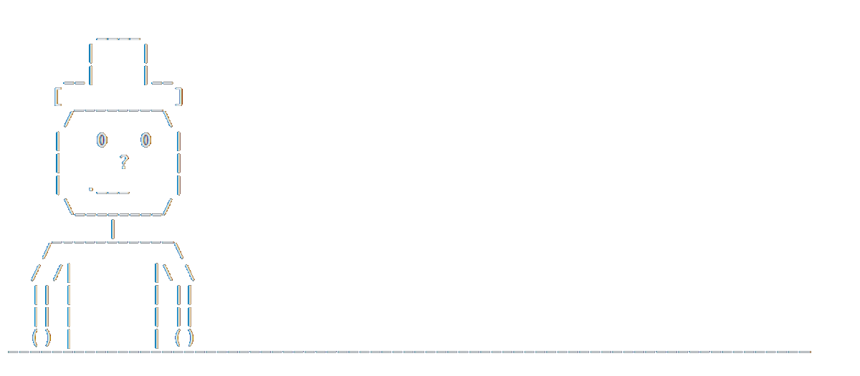
PALDIES PAR UZMANIBU!
-

